Slide 1
기업업무 3강 과제
JSP

Slide 2
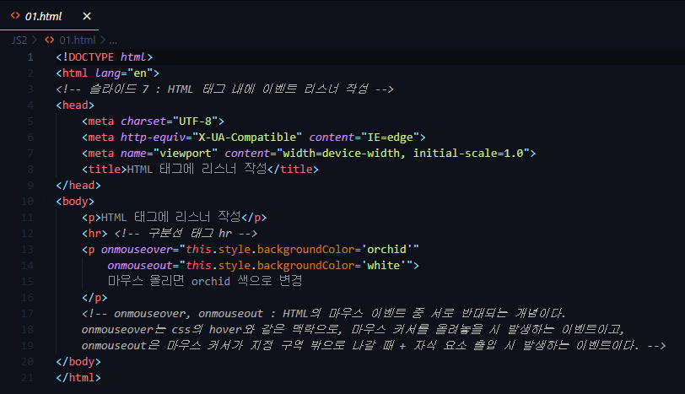
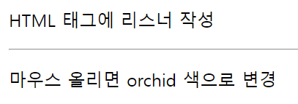
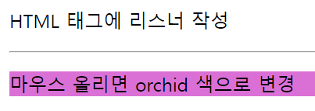
슬라이드 7 실습 - HTML 태그 내에 이벤트 리스너 작성

Slide 3
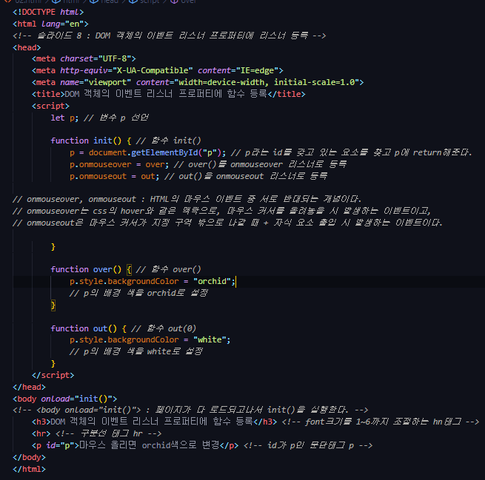
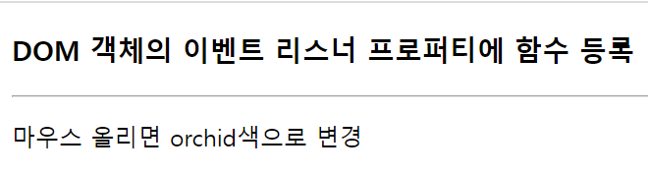
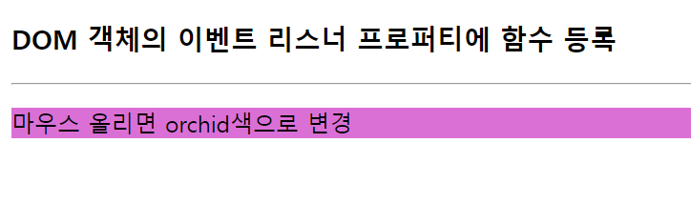
슬라이드 8 실습 - DOM 객체의 이벤트 리스너 프로퍼티에 리스너 등록

Slide 4
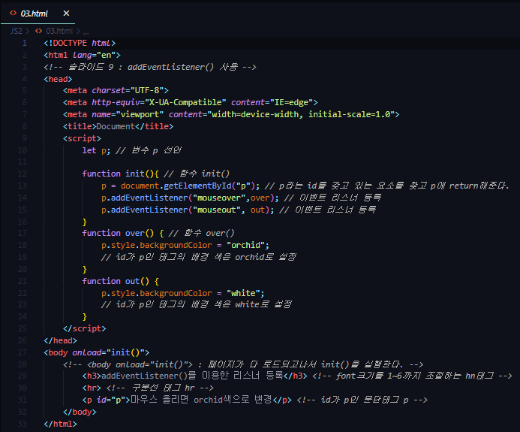
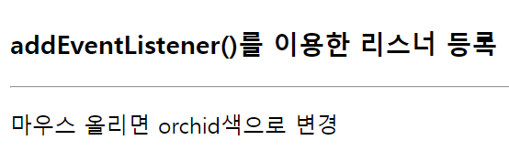
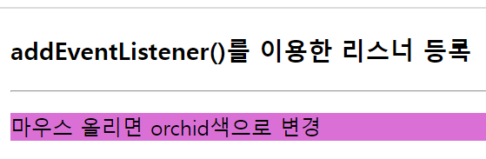
슬라이드 9 실습 - addEventListener() 사용

Slide 5
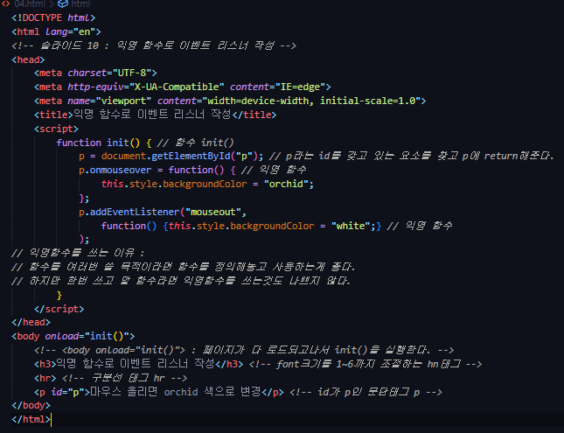
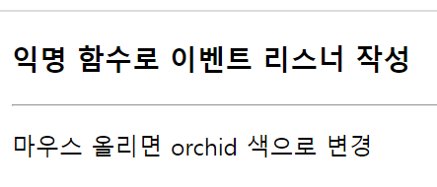
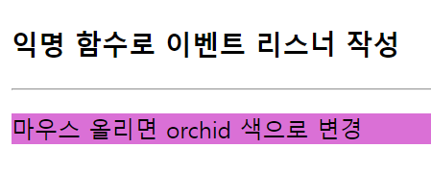
슬라이드 10 실습 - 익명 함수로 이벤트 리스너 작성

Slide 6
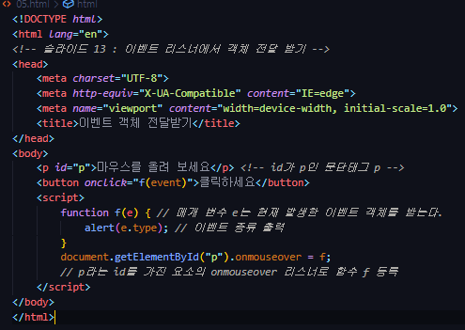
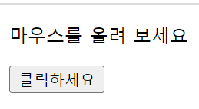
슬라이드 13 실습 - 이벤트 리스너에서 이벤트 객체 전달 받기
평상시 모습

Slide 7
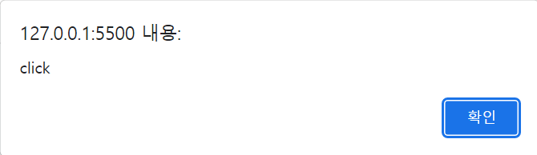
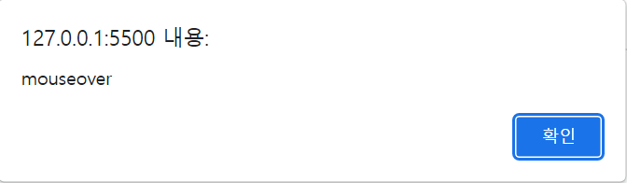
슬라이드 13 실습 - 이벤트 리스너에서 이벤트 객체 전달 받기
버튼 태그에 마우스 올리면 해당 창 출력
p 태그에 마우스 올리면 해당 창 출력

Slide 8
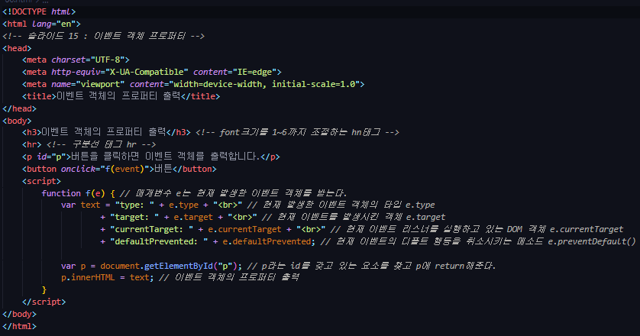
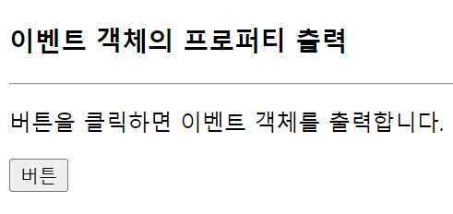
슬라이드 15 실습 - 이벤트 객체의 프로퍼티 출력

Slide 9
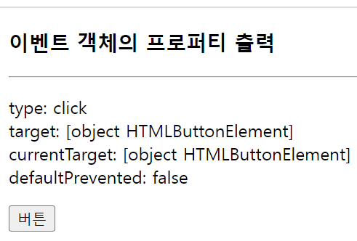
슬라이드 15 실습 - 이벤트 객체의 프로퍼티 출력
발생한 이벤트의 타입, 객체, currentTarget, defaultPrevented 를 출력한다.

Slide 10
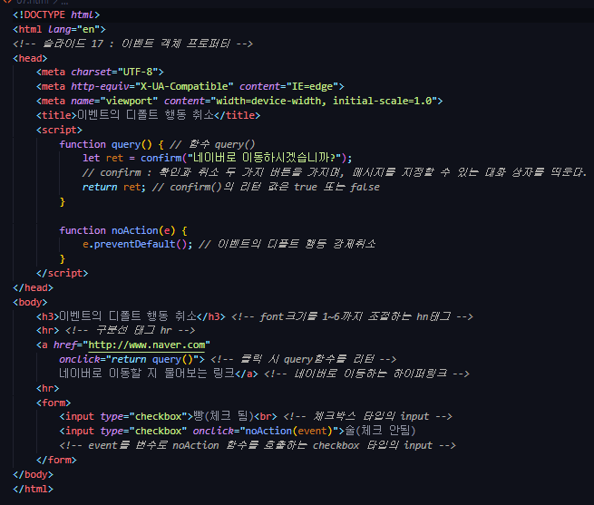
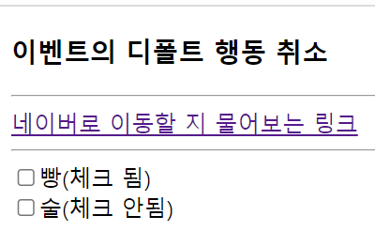
슬라이드 17 실습 - 이벤트의 디폴트 행동 취소

Slide 11
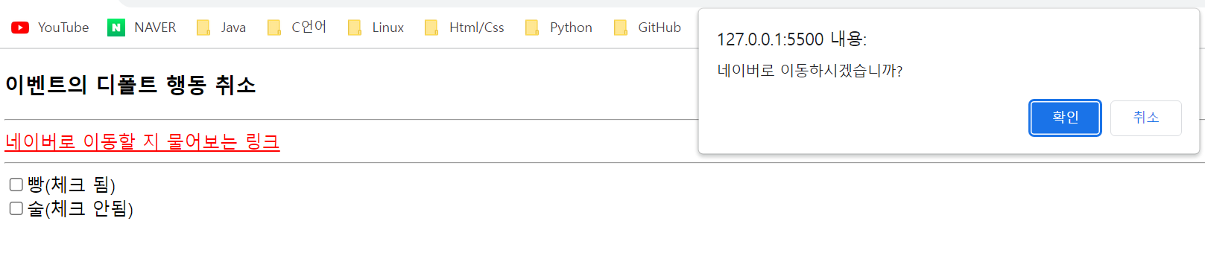
슬라이드 17 실습 - 이벤트의 디폴트 행동 취소
하이퍼링크를 클릭 시 경고창이 출력된다.
확인을 누르면 이동하고, 취소를 누르면 해당 페이지에 머무른다.

Slide 12
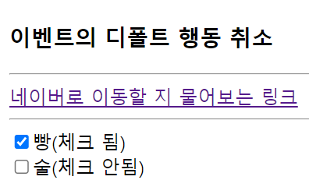
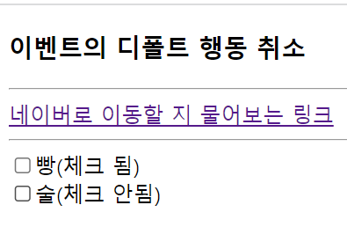
슬라이드 17 실습 - 이벤트의 디폴트 행동 취소
체크박스 ‘빵＇은 클릭, 해제가 가능하지만 체크박스 ‘술＇은 onclick=noAction 상태이기 때문에 체크가 불가능하다.

Slide 13
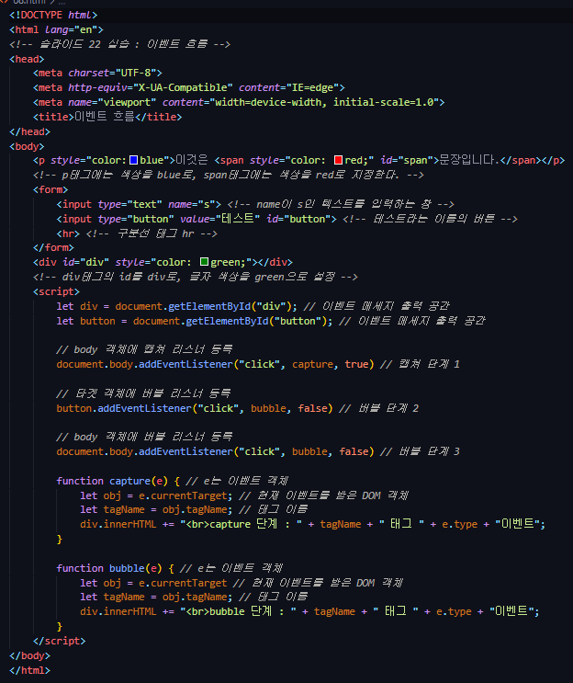
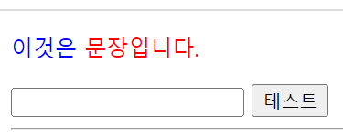
슬라이드 22 실습 - 이벤트 흐름

Slide 14
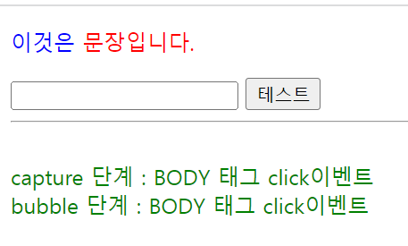
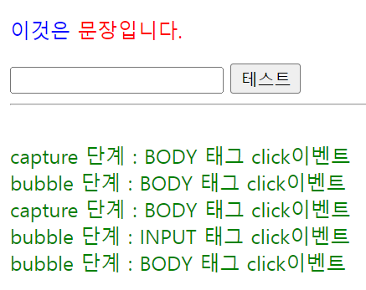
슬라이드 22 실습 - 이벤트 흐름
버튼 태그를 제외한 다른 부분을 클릭하면 두 줄이 출력되고
버튼 태그를 클릭하면 세 줄이 출력된다.

